Slide 1


Slide 2

Il convient de lancer le mode diaporama pour la diffusion de la leçon en classe
Réservé à l’enseignant (e)

Slide 3

Pictogrammes
Réservé à l’enseignant (e)

Slide 4
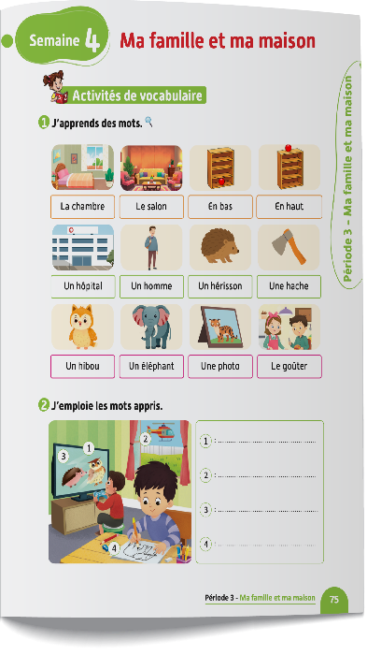
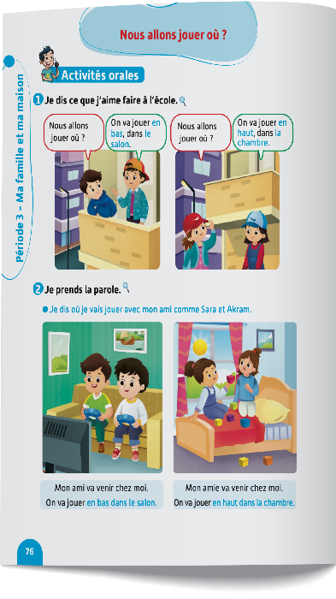
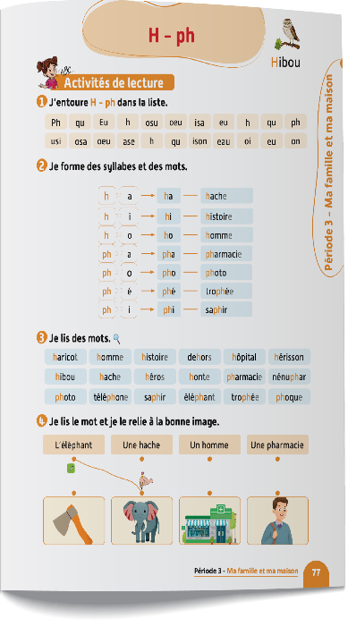
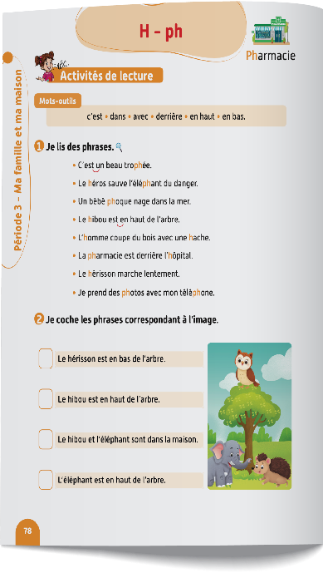
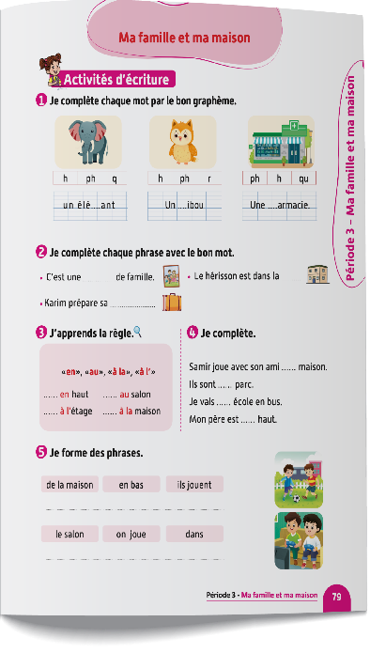
Contenu de la semaine
Réservé à l’enseignant (e)

Slide 5
Organisation de la semaine
Réservé à l’enseignant (e)
Séance 1
Présentation du vocabulaire
Exploitation du vocabulaire
Travail sur livret
Oral – Dialogue
Écriture – Point de langue
Lecture – Lecture et compréhension des mots
Séance 2
Séance 5
Séance 5
Oral – Acte de parole
Lecture – Graphèmes : H - ph.
Écriture – Graphèmes : H - ph.
Oral – Prise de parole
Lecture – Lecture et compréhension des phrases
Écriture – Phrases
Oral – Dialogue
Lecture - Lettre a - A
Écriture - Lettre a - A
Séance 3
Séance 6
Oral - Acte de parole
Lecture -Syllabes et mots
Écriture - Syllabes et mots
Révision
Lecture offerte

Slide 6



Plan de la séance 5
Réservé à l’enseignant (e)
1. Prise de parole
Prendre la parole en réutilisant les actes de parole enseignés.
Lire et comprendre des phrases.
Écrire des phrases.

Slide 7



Bonjour les enfants ! La leçon de français commence maintenant.

Slide 8

Aujourd’hui, nous allons apprendre à nous présenter, à parler de ce que nous faisons avec nos familles, à dire qui va venir à la maison ce soir et où nous allons jouer avec nos amis. Écoutez bien.

Slide 9



Lecture de la vidéo.

Slide 10


Maintenant, nous allons apprendre à parler de ce que nous faisons avec nos familles, à dire qui va venir à la maison et où nous allons jouer avec nos amis. Nous allons le faire en trois étapes. Soyez attentifs.
Étape 1
Étape 2
Étape 3

Slide 11
Étape 1. Je vais vous expliquer la situation.
Étape 1
Étape 2
Étape 3
Situation : Parle de ce que tu fais avec ta famille, dis qui va venir à la maison ce soir, ce que tu vas faire avec eux et où tu vas jouer avec ton ami(e).
Bonjour, je m’appelle _____________.
Je suis en ________. Je suis à l’école_______ .
Je ____________ avec ma famille.
Ce soir, _____et ________vont venir à la maison.
On va jouer______________.

Slide 12
Étape 2. Chacun réfléchit silencieusement à ce qu’il va dire dans sa prise de parole.
Étape 1
Étape 2
Étape 3
Situation : Parle de ce que tu fais avec ta famille, dis qui va venir à la maison ce soir, ce que tu vas faire avec eux et où tu vas jouer avec ton ami(e).
Bonjour, je m’appelle _____________.
Je suis en ________. Je suis à l’école_______ .
Je ____________ avec ma famille.
Ce soir, _____et ________vont venir à la maison.
On va jouer______________.

Slide 13

Étape 3. Maintenant, vous allez prendre la parole. Qui veut passer au tableau ?
Étape 1
Étape 2
Étape 3
Situation : Parle de ce que tu fais avec ta famille, dis qui va venir à la maison ce soir, ce que tu vas faire avec eux et où tu vas jouer avec ton ami(e).
Bonjour, je m’appelle _____________.
Je suis en ________. Je suis à l’école_______ .
Je ____________ avec ma famille.
Ce soir, _____et ________vont venir à la maison.
On va jouer______________.

Slide 14

Maintenant, tout le monde participe. Chacun parle de ce qu’il fait avec sa famille, de qui va venir à la maison ce soir, et explique ce qu’il va faire avec eux et où il va jouer avec ses amis.

Slide 15
Plan de la séance 5
Réservé à l’enseignant (e)
Prendre la parole en réutilisant les actes de parole enseignés.
2. Lecture
Lire et comprendre des phrases.
Écrire des phrases.

Slide 16

Maintenant, on va faire de la lecture.

Slide 17
C’est le mot : avec.
On va l’épeler ensemble : a-v-e-c.
avec

Slide 18
C’est le mot : derrière.
On va l’épeler ensemble : d-e-r-r-i-è-r-e.
derrière

Slide 19
Lisez ces phrases en silence. Après, on va écouter un audio.
Le héros sauve l’éléphant du danger.
Un bébé phoque nage dans la mer.
Le hibou est en haut de l’arbre.
La pharmacie est derrière l’hôpital.

Slide 20


Lecture de l’audio.
Le héros sauve l’éléphant du danger.
Un bébé phoque nage dans la mer.
Le hibou est en haut de l’arbre.
La pharmacie est derrière l’hôpital.

Slide 21
Qui veut lire à haute voix ?
Le héros sauve l’éléphant du danger.
Un bébé phoque nage dans la mer.
Le hibou est en haut de l’arbre.
La pharmacie est derrière l’hôpital.

Slide 22

On passe à une autre activité. Regardez cette image. Voici le perroquet et ses amis, le chat et le hérisson.

Slide 23
Est-ce que le perroquet est en haut de l’arbre ? Qui veut répondre ?

Slide 24
Est-ce que le chat est en haut de l’arbre ? Qui veut répondre ?

Slide 25
Est-ce que le hérisson est en bas de l’arbre ? Qui veut répondre ?

Slide 26
Est-ce que les trois amis sont en bas de la maison ? Qui veut répondre ?

Slide 27

Prenez les ardoises.

Slide 28

Lisez silencieusement les phrases. Personne ne lit les phrases à voix haute.
Écrivez les numéros des bonnes phrases sur l’ardoise : 1, 2,3 ou 4.
Le perroquet est en haut de l’arbre.
Le chat est en haut de l’arbre.
Les trois amis sont en bas de la maison.
Le hérisson est en bas de l’arbre.

Slide 29
Levez vos ardoises.

Slide 30
Les bonnes réponses sont les numéros 1 et 4.
Le perroquet est en haut de l’arbre.
Le chat est en haut de l’arbre.
Les trois amis sont en bas de la maison.
Le hérisson est en bas de l’arbre.

Slide 31
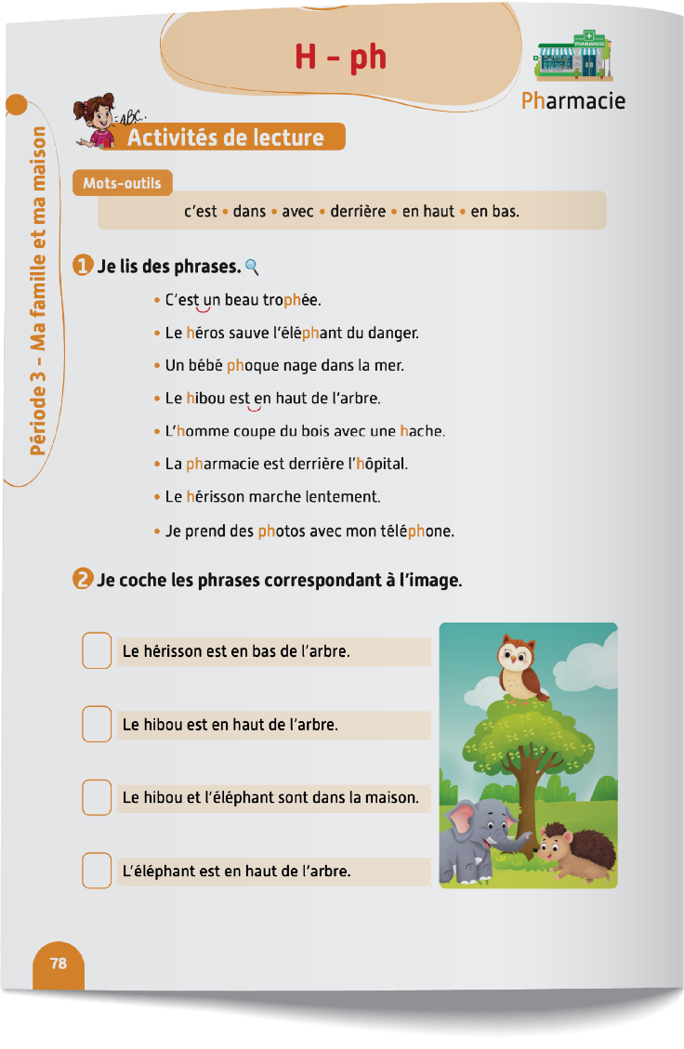

Prenez vos livrets à la page 78. Avec votre voisin, lisez les phrases et cochez les bonnes réponses. Je vais circuler entre les rangs pour vous aider.

Slide 32
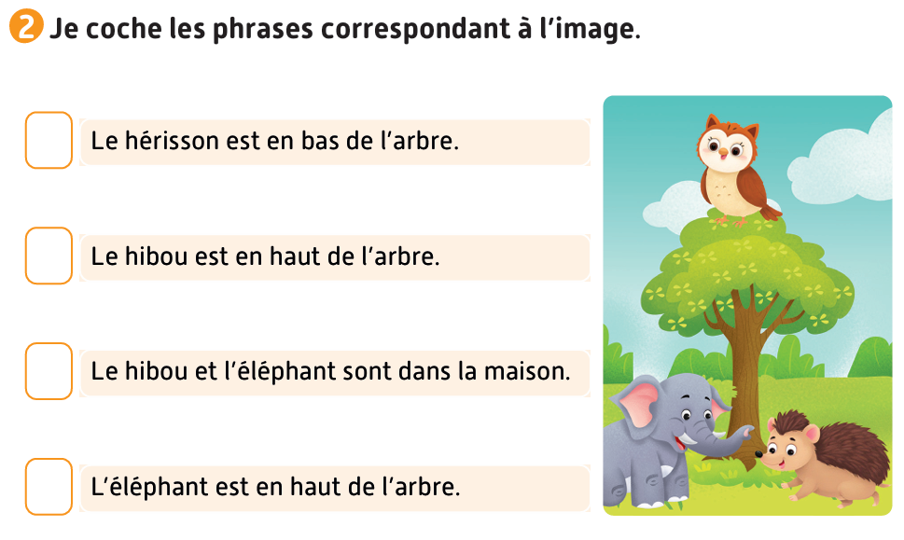
Corrigez.

Slide 33
Plan de la séance 5
Réservé à l’enseignant (e)
Prendre la parole en réutilisant les actes de parole enseignés.
Lire et comprendre des phrases.
3. Écriture
Écriture de phrases.

Slide 34

Lisez et observez cette phrase. Vous allez l’écrire après. Tenez-vous prêts.
Karim joue dans le jardin.

Slide 35

Prenez vos cahiers.

Slide 36

Dictée en cours.

Slide 37
Deuxième dictée.

Slide 38
Troisième dictée.

Slide 39
Corrigez.
Karim joue dans le jardin.

Slide 40
On passe à une autre activité. Ces mots sont en désordre. Écrivez sur vos cahiers une phrase correcte à partir de ces mots.
en bas
de la maison
nous jouons

Slide 41
Qui veut lire sa phrase ?
en bas
de la maison
nous jouons

Slide 42
Corrigez. Je n’oublie pas la majuscule au début de la phrase, le point à la fin et les espaces entre les mots.
Nous jouons en bas de la maison.

Slide 43


Prenez vos livrets à la page 79. Vous aller faire l’activité 5. Je vais circuler entre les rangs pour vous aider.

Slide 44
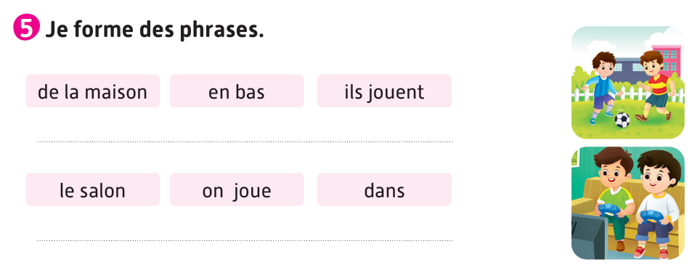
Corrigez.
Ils jouent en bas de la maison.
On joue dans le salon.

Slide 45
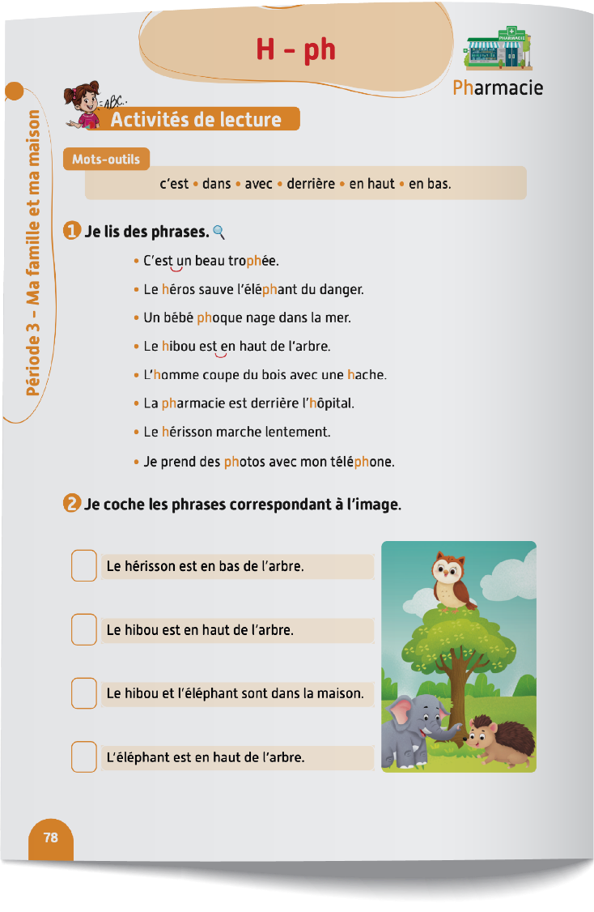
À la maison, lisez ces phrases et recopiez-les sur votre cahier.

Slide 46

La séance d’aujourd’hui est terminée. À bientôt.

